Slide 1
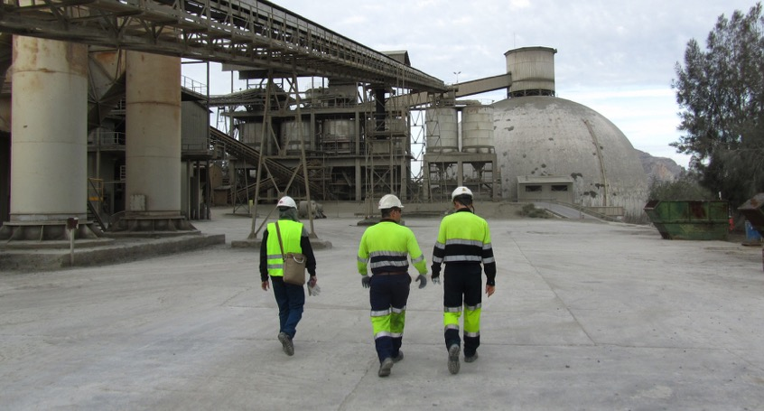
Presentación del proyecto:
“Asistencia técnica para la identificación de causas y propuesta de medidas preventivas relativas a accidentes e incidentes en el sector cementero”. Acción IS-0109/2012
Ponentes (Centro Tecnológico del Mármol, Piedra y Materiales):
Francisco Hita López
Resp. Dpto. de Seguridad Industrial
Ingeniero Org. Ind. y Técnico Sup. en PRL
Francisco Javier Fdez. Cortés Director e Ingeniero de Minas
Miércoles, 20 de noviembre de 2013.

Slide 2
Presentación del proyecto:
“Asistencia técnica para la identificación de causas y propuesta de medidas preventivas relativas a accidentes e incidentes en el sector cementero”. Acción IS-0109/2012
// Introducción //

Slide 3
“Asistencia técnica para la identificación de causas y propuesta de medidas preventivas relativas a accidentes e incidentes en el sector cementero”. Acción IS-0109/2012
Objetivos de partida
Recabar información del sector
Controlar y reducir la siniestralidad
Conocer las causas y medidas de prevención y protección
Integrar la consulta y la participación de los trabajadores
Comunicar experiencias singulares para el control de la siniestralidad
Informar a trabajadores y empresarios
Concienciar en PRL en base a los costes y beneficios
Fomentar la consulta de los productos finales realizados
Objetivos del proyecto:
El proyecto pretende continuar la labor de CEMA en relación a la mejora de las condiciones de trabajo, así como servir de ayuda a todos los trabajadores, responsables de las empresas y organizaciones sindicales del sector cementero para conseguir un entorno de trabajo más seguro por medio de la información facilitada en el mismo.
Para ello se han tenido en cuenta los siguientes objetivos de partida:

Slide 4
“Asistencia técnica para la identificación de causas y propuesta de medidas preventivas relativas a accidentes e incidentes en el sector cementero”. Acción IS-0109/2012
1
Presentación del proyecto a empresas y organizaciones sindicales, formando un grupo de trabajo paritario para consensuar los resultados de las fases siguientes.
2
Estudio de fuentes estadísticas y datos bibliográficos, haciendo especial incidencia en los accidentes e incidentes acontecidos en los últimos años.
3
Toma de datos e imágenes con visitas a centros de trabajo.
4
5
Análisis y evaluación de los datos obtenidos.
Elaboración del material divulgativo en base a los resultados obtenidos. Se han realizado: 5 Vídeos, 5 carteles, 1 folleto, 1 manual y 1 presentación para informar a los trabajadores.
6
Valoración de productos finales y difusión.
Metodología:
A continuación se resume la metodología llevada a cabo para la ejecución de esta acción:

Slide 5
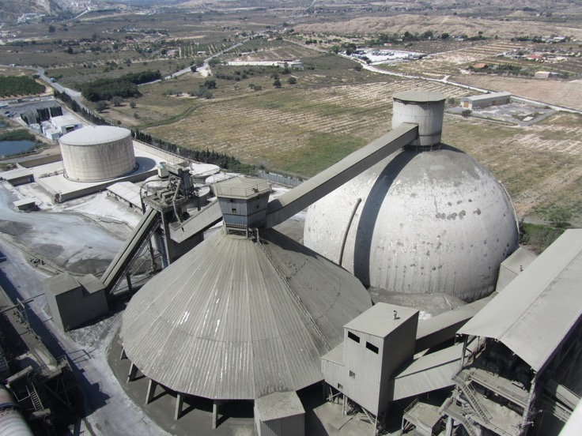
“Asistencia técnica para la identificación de causas y propuesta de medidas preventivas relativas a accidentes e incidentes en el sector cementero”. Acción IS-0109/2012
Alcance sectorial:
Desde el ámbito sectorial la acción va dirigida directamente al sector cementero, aunque parte de los productos finales realizados pueden servir para empresas y trabajadores de sectores afines (áridos, piedra, yesos…).

Slide 6
“Asistencia técnica para la identificación de causas y propuesta de medidas preventivas relativas a accidentes e incidentes en el sector cementero”. Acción IS-0109/2012
Alcance desde el ámbito de la siniestralidad:
Tras un minucioso estudio y evaluación de la siniestralidad del sector, se ha decidido que los riesgos a considerar dentro del alcance del presente proyecto son los que por gravedad o frecuencia son objetivo para reducir la siniestralidad del sector.
Destacar que el riesgo de sobreesfuerzos fue analizado en un proyecto anterior a este y por este motivo no se ha tratado en el presente.

Slide 7
Presentación del proyecto:
“Asistencia técnica para la identificación de causas y propuesta de medidas preventivas relativas a accidentes e incidentes en el sector cementero”. Acción IS-0109/2012
// Productos finales //

Slide 8
“Asistencia técnica para la identificación de causas y propuesta de medidas preventivas relativas a accidentes e incidentes en el sector cementero”. Acción IS-0109/2012
Folleto
Carteles
Presentación digital
Manual
Vídeos
DVD
Productos finales:
De la ejecución de la presente acción se han obtenido los siguientes productos finales:
Los productos finales que se exponen a continuación están disponibles en la web de la F. CEMA, así como en su canal de YouTube.

Slide 9
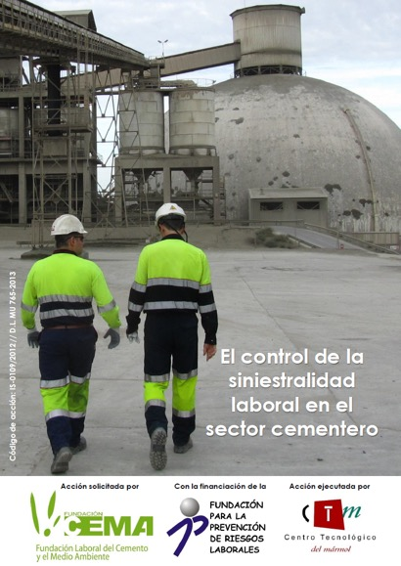
“Asistencia técnica para la identificación de causas y propuesta de medidas preventivas relativas a accidentes e incidentes en el sector cementero”. Acción IS-0109/2012
Folleto
El folleto muestra de forma resumida las principales conclusiones sobre la siniestralidad en el sector cementero y las medidas preventivas asociadas a los cinco riesgos analizados en el proyecto.
Este folleto pretende incentivar y concienciar a los trabajadores de una manera sencilla centrando la importancia en la siniestralidad existente.

Slide 10
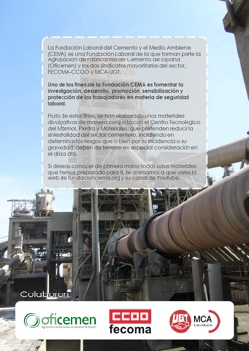
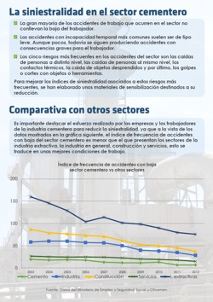
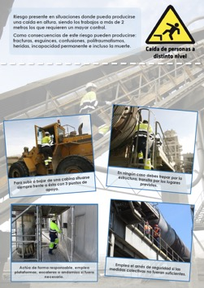
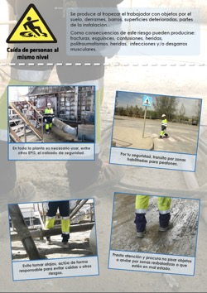
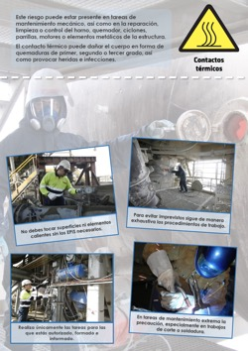
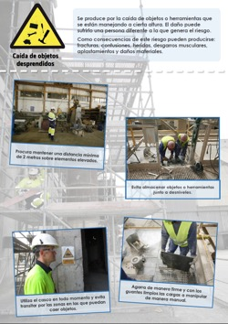
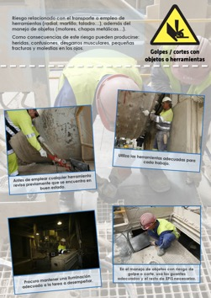
“Asistencia técnica para la identificación de causas y propuesta de medidas preventivas relativas a accidentes e incidentes en el sector cementero”. Acción IS-0109/2012
Folleto (cont.)

Slide 11
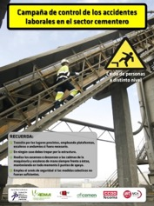
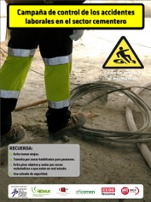
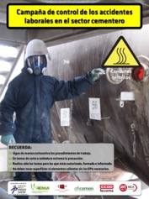
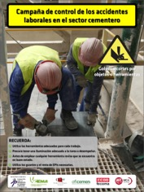
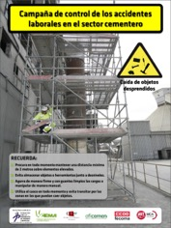
“Asistencia técnica para la identificación de causas y propuesta de medidas preventivas relativas a accidentes e incidentes en el sector cementero”. Acción IS-0109/2012
Carteles
Los 5 carteles han sido realizados adoptando una fotografía como fondo relacionada con el riesgo a representar, procurando que aparezcan trabajadores en tareas o situaciones concretas.
Estos carteles pretenden llamar la atención a los trabajadores del sector con el objetivo de que las simples pero efectivas medidas preventivas lleguen a calar en el día a día.

Slide 12
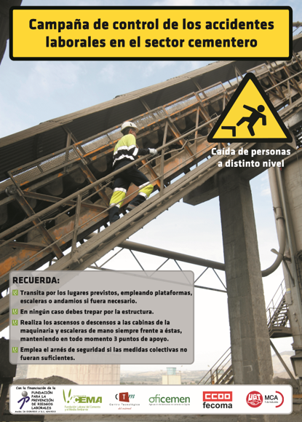
“Asistencia técnica para la identificación de causas y propuesta de medidas preventivas relativas a accidentes e incidentes en el sector cementero”. Acción IS-0109/2012
Carteles (cont.)
RECUERDA:
Transita por los lugares previstos, empleando plataformas, escaleras o andamios si fuera necesario.
En ningún caso debes trepar por la estructura.
Realiza los ascensos o descensos a las cabinas de la maquinaria y escaleras de mano siempre frente a éstas, manteniendo en todo momento 3 puntos de apoyo.
Emplea el arnés de seguridad si las medidas colectivas no fueran suficientes.

Slide 13
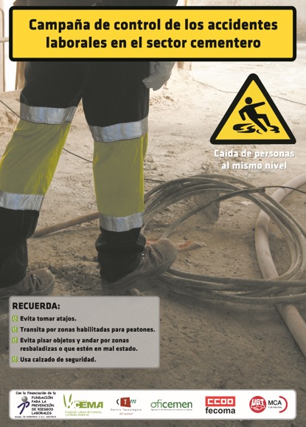
“Asistencia técnica para la identificación de causas y propuesta de medidas preventivas relativas a accidentes e incidentes en el sector cementero”. Acción IS-0109/2012
Carteles (cont.)
RECUERDA:
Evita tomar atajos.
Transita por zonas habilitadas para peatones.
Evita pisar objetos y andar por zonas resbaladizas o que estén en mal estado.
Usa calzado de seguridad.

Slide 14
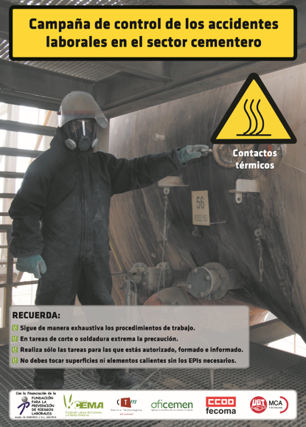
“Asistencia técnica para la identificación de causas y propuesta de medidas preventivas relativas a accidentes e incidentes en el sector cementero”. Acción IS-0109/2012
Carteles (cont.)
RECUERDA:
Sigue de manera exhaustiva los procedimientos de trabajo.
En tareas de corte o soldadura extrema la precaución.
Realiza sólo las tareas para las que estás autorizado, formado e informado.
No debes tocar superficies ni elementos calientes sin los EPIs necesarios.

Slide 15
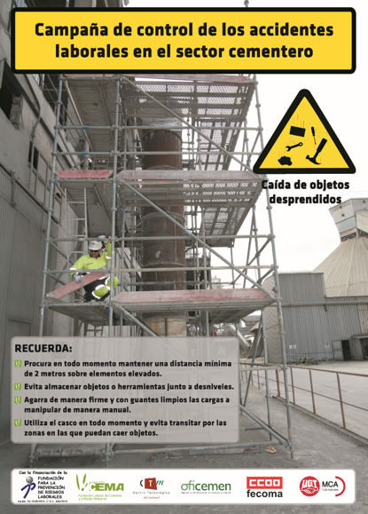
“Asistencia técnica para la identificación de causas y propuesta de medidas preventivas relativas a accidentes e incidentes en el sector cementero”. Acción IS-0109/2012
Carteles (cont.)
RECUERDA:
Procura en todo momento mantener una distancia mínima de 2 metros sobre elementos elevados.
Evita almacenar objetos o herramientas junto a desniveles.
Agarra de manera firme y con guantes limpios las cargas a manipular de manera manual.
Utiliza el casco en todo momento y evita transitar por las zonas en las que puedan caer objetos.

Slide 16
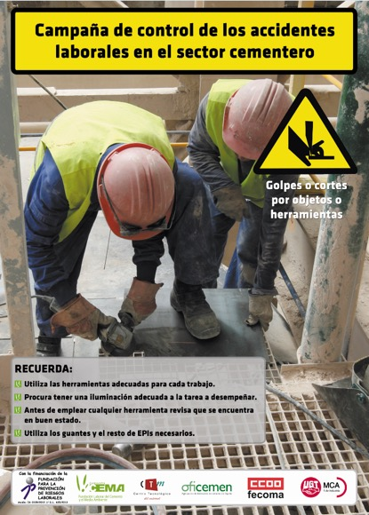
“Asistencia técnica para la identificación de causas y propuesta de medidas preventivas relativas a accidentes e incidentes en el sector cementero”. Acción IS-0109/2012
Carteles (cont.)
RECUERDA:
Utiliza las herramientas adecuadas para cada trabajo.
Procura tener una iluminación adecuada a la tarea a desempeñar.
Antes de emplear cualquier herramienta revisa que se encuentra en buen estado.
Utiliza los guantes y el resto de EPIs necesarios.

Slide 17
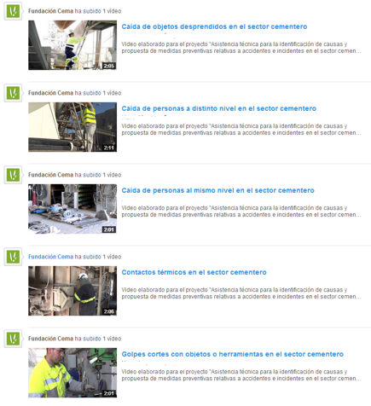
“Asistencia técnica para la identificación de causas y propuesta de medidas preventivas relativas a accidentes e incidentes en el sector cementero”. Acción IS-0109/2012
Vídeos
Asociados a los cinco riesgos identificados como causantes de la mayor cantidad de accidentes e incidentes, se han realizado sendos videos que pretenden informar sobre los daños y medidas preventivas relacionadas con estos riesgos.
Destacar que uno de ellos está basado en un caso real.

Slide 18
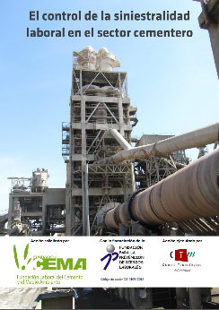
“Asistencia técnica para la identificación de causas y propuesta de medidas preventivas relativas a accidentes e incidentes en el sector cementero”. Acción IS-0109/2012
Manual
Este manual se ha realizado con el objetivo de profundizar en diversos contenidos, entre los que destacamos:
Análisis de la siniestralidad.
Principales riesgos y su prevención.
Experiencias que mejoran la seguridad.
La rentabilidad de invertir en prevención.

Slide 19
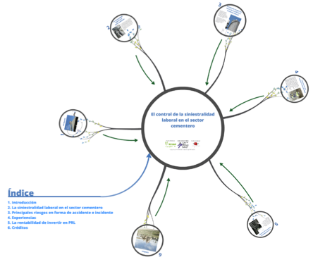
“Asistencia técnica para la identificación de causas y propuesta de medidas preventivas relativas a accidentes e incidentes en el sector cementero”. Acción IS-0109/2012
Presentación
Con el objetivo de poder informar a los trabajadores de los diversos contenidos relacionados con el resto de productos finales, se decidió incorporar una presentación de todos los contenidos de una manera innovadora que hasta la fecha no se hubiera realizado.
Para su desarrollo se ha utilizado la potente tecnología del software PREZI.

Slide 20
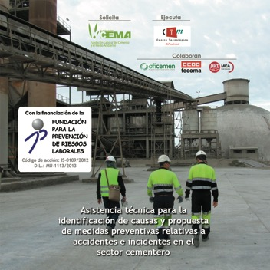
“Asistencia técnica para la identificación de causas y propuesta de medidas preventivas relativas a accidentes e incidentes en el sector cementero”. Acción IS-0109/2012
DVD
Con el fin de poder facilitar y distribuir todos los productos anteriores descritos, se ha realizado un DVD que contiene todos los productos finales, pudiendo de esta manera fomentar su uso en lugares donde no exista conexión a internet, permitiendo así una mayor distribución y durabilidad en el tiempo.

Slide 21
Presentación del proyecto:
“Asistencia técnica para la identificación de causas y propuesta de medidas preventivas relativas a accidentes e incidentes en el sector cementero”. Acción IS-0109/2012
// Resultados esperados //

Slide 22
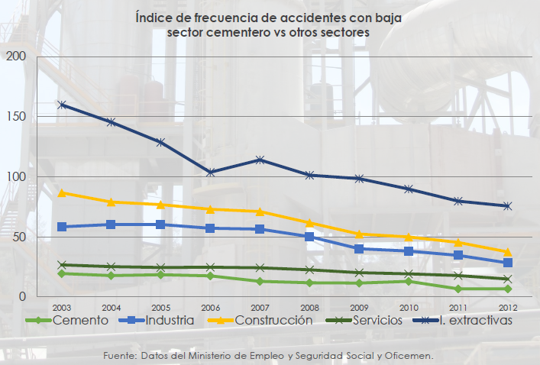
“Asistencia técnica para la identificación de causas y propuesta de medidas preventivas relativas a accidentes e incidentes en el sector cementero”. Acción IS-0109/2012
Resultados esperados:
Seguir mejorando los índices de siniestralidad del sector, pese a estar estos muy por debajo de la media de los principales sectores de actividad y empresas afines.

Slide 23
Presentación del proyecto:
“Asistencia técnica para la identificación de causas y propuesta de medidas preventivas relativas a accidentes e incidentes en el sector cementero”. Acción IS-0109/2012
// Gracias por su atención//

